Slide 1
Итоговый проект на тему: «Пиццерия»
ФГБОУ ВО «Российский экономический университет им Г.В.Плеханова»
Программа профессиональной переподготовки: Fullstack-разработка на языке Java
Харитошин Юрий Дмитриевич
Группа: FSJ-3-22

Slide 2
Предметная область :
Проект – интернет магазин пиццерия. Любой пользователь может заказать еду в данном приложение.
технологии: spring-boot, spring-security, mapstract, lombook, jwt, liquibase, jpa, spring-data, h2

Slide 3
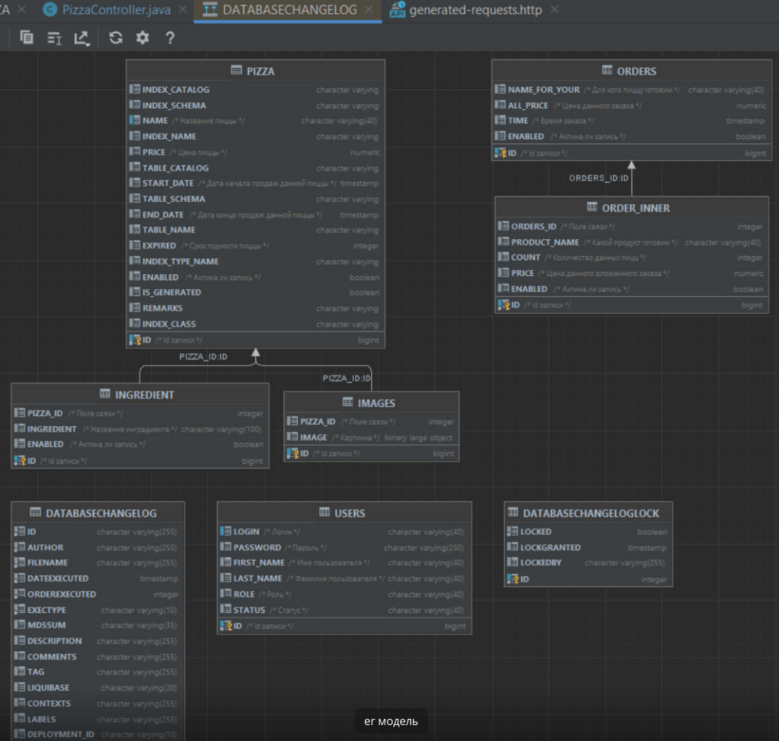
ER модель :
Данный проект имеет 8 таблиц бд. Pizza связанная с ingredient и image по id_pizza. В отношении один – ко – многим. Заказ имеет связь с вложенными заказами по id_orders, в отношении один – ко – многим. Так же имеется таблица зарегистрированных в приложении пользователей – Users. И 2 таблицы для генерации скриптов liquibase.

Slide 4
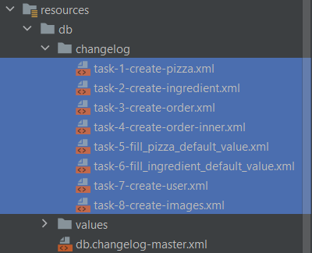

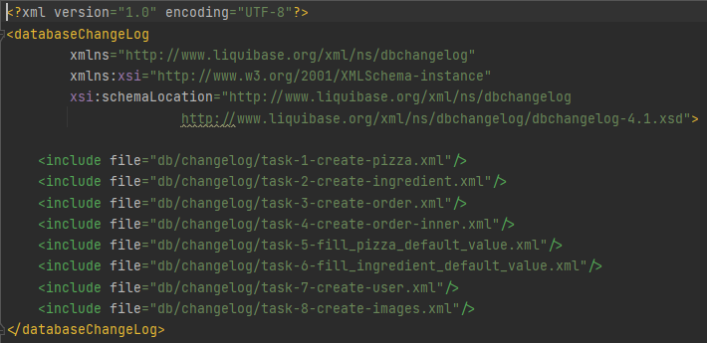
Liquibase :
Liquibase при старте приложения создает все таблицы по нашим скриптам.

Slide 5
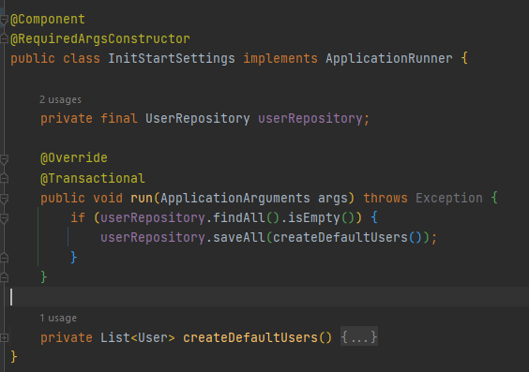
Загружаем дефолтных пользователей :
После старта приложения, загружаем дефолтных пользователей в систему, для дальнейшей работы с самой системой. Делаем это реализуя ApplicationRunner :

Slide 6
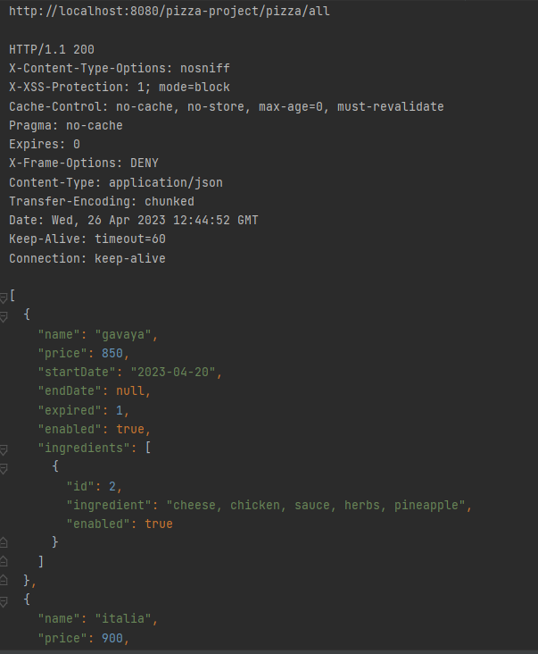
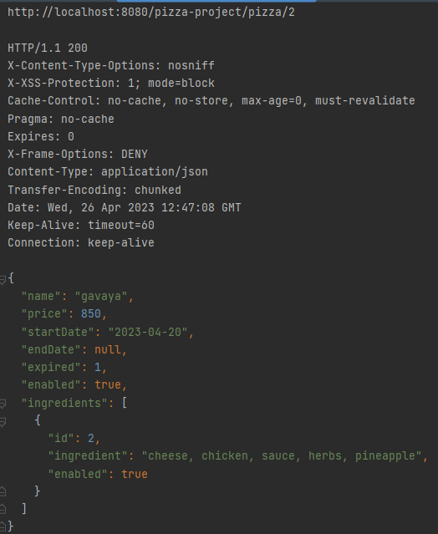
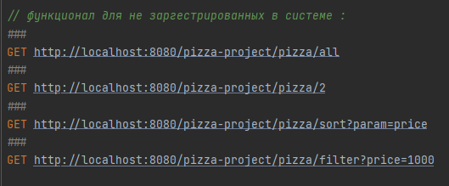
Некоторый функционал незарегистрированного пользователя :
Получить меню :
Получить конкретный продукт :
Ну и много остального, что соответствует данному выражению :

Slide 7
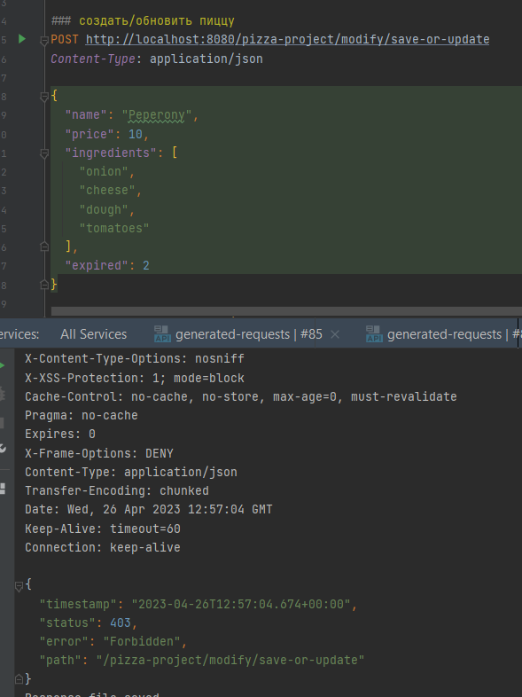
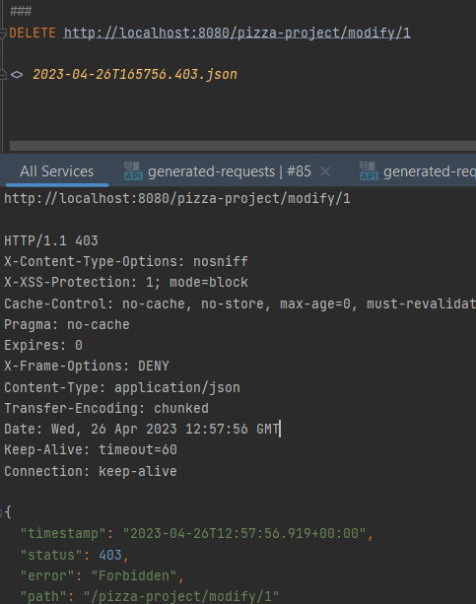
403 для неавторизованных :
Неавторизованный пользователь не может создать продукт :
И даже авторизованный пользователь, у которого не подходящая роль, тоже не сможет получить доступ к данному ресурсу.
Неавторизованный пользователь не может удалить продукт :

Slide 8
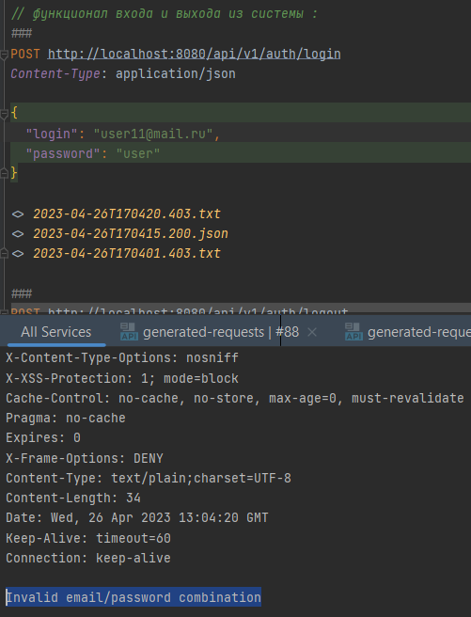
Пробуем зайти под несуществующим пользователем :
Как видим в нашей системе нет такого пользователя, поэтому получаем ошибку 403 + смс что логин/пароль не валидные.

Slide 9
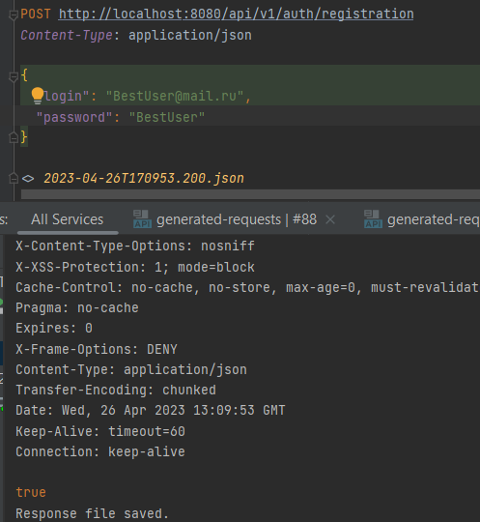
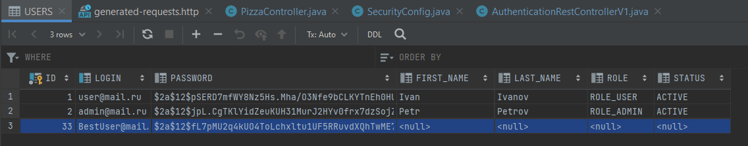
Пробуем зарегистрировать пользователя :
Запрос на регистрацию :
Была бд – users :
Стала бд – users :

Slide 10
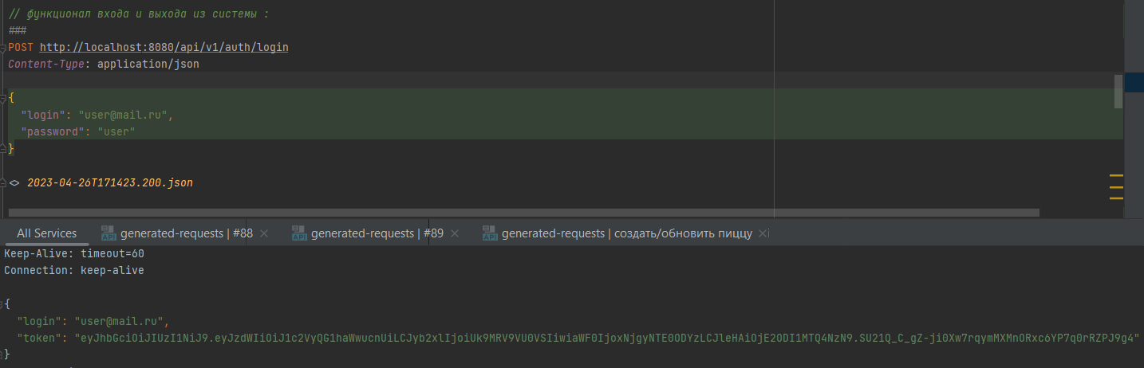
Заходим за зарегистрированного пользователя :
При аутентификации системой пользователя, система возвращает токен, без которого пользователь не получит доступ к защищенной security системе

Slide 11
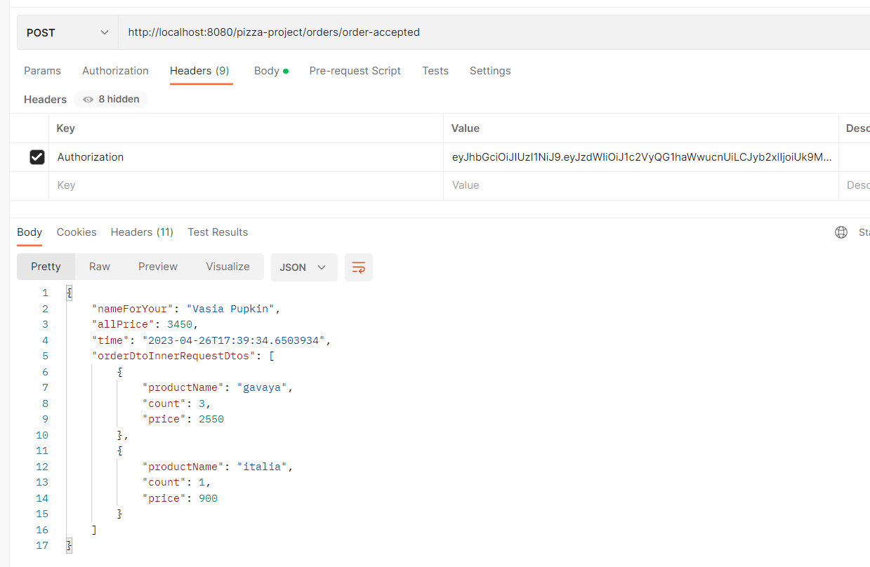
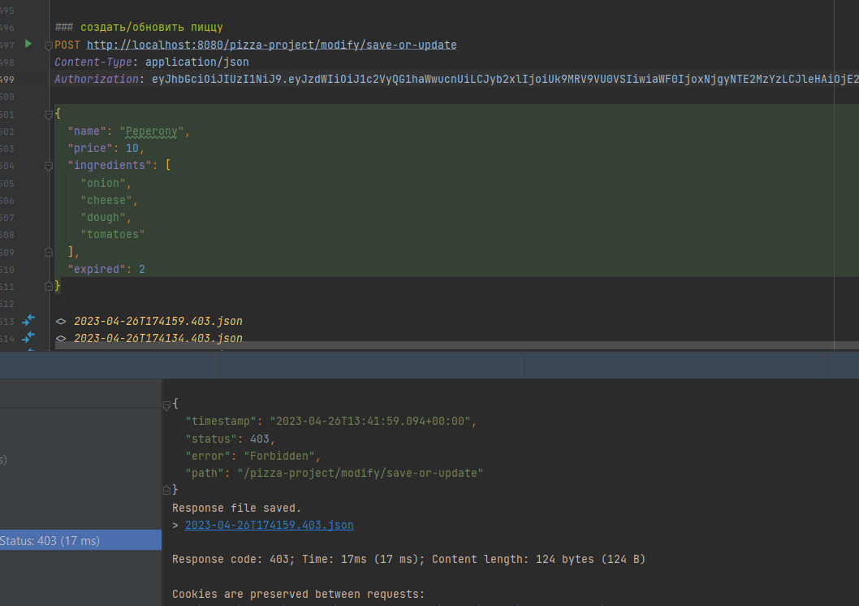
Доступ аутентифицированного пользователя с ролью – User :
Но мы не можем получить доступ, к функционалу Admin – 403. Хоть мы и авторизованы системой под User
Получаем итоговый чек по заказу :

Slide 12
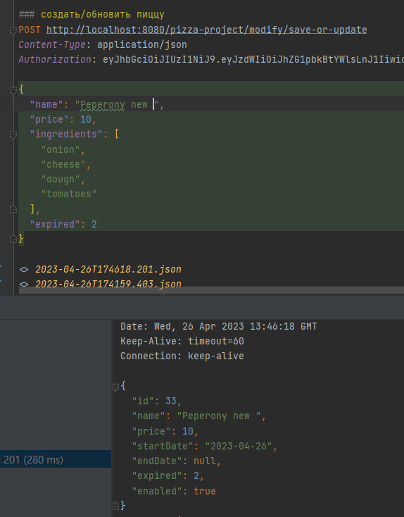
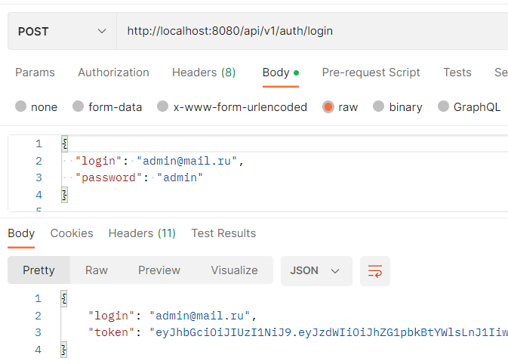
Доступ аутентифицированного пользователя с ролью – Admin :
И уже имеем доступ к функционалу по созданию пицц, что не имел User :
Заходим под авторизованным пользователем с ролью Admin

Slide 13
Другой функционал :
Так же в данном приложении имеется функционал по работе с корзиной у клиента, по просмотру фото и детальной информации по заказу у любого пользователя, по работе с изменением, добавлением, любых товаров и фото к ним – у Admina.

Slide 14
Спасибо за внимание!
И интересное обучение!

